Slide 1
স্বাগতম

Slide 2
শিক্ষক পরিচিতি
মোহাম্মদ মাহাবুবুল আলম
সহকারী শিক্ষক
সরাইপাড়া হাজী আব্দুল আলী সরকারি প্রাথমিক বিদ্যালয়
পাহাড়তলী, চট্টগ্রাম

Slide 3
পাঠ পরিচিতি
বিষয়ঃ প্রাথমিক বিজ্ঞান
শ্রেণিঃ পঞ্চম
পাঠ শিরোনামঃ মহাবিশ্ব
পাঠ্যাংশঃ রাতের আকাশে .......ব্যবহার করেছেন।
সময়ঃ ৪০ মিনিট

Slide 4
আবেগ সৃষ্টি
কবিতা আবৃত্তি
সংকল্প

Slide 5
পাঠ শিরোনাম
মহাবিশ্ব

Slide 6
শিখনফল
মহাবিশ্বের বিস্তৃতি সম্পর্কে বর্ণনা করতে পারবে

Slide 7
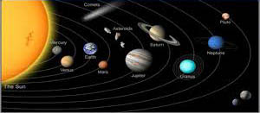
পাঠ উপস্থাপন
সৌরজগত

Slide 8
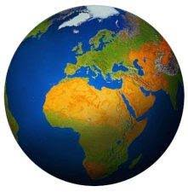
পৃথিবী

Slide 9
সূর্য

Slide 10
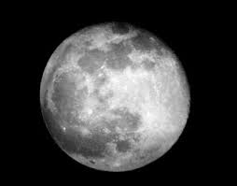
চাঁদ

Slide 11
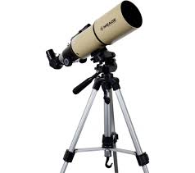
দূরবীক্ষণ

Slide 12
গ্রহ, উপগ্রহ, নক্ষত্র | পৃথিবী থেকে দূরত্ব | কত সময় লাগে
চাঁদ | ৩,৮৪,৪০০ কি.মি. | ১.৩ সেকেন্ড
সূর্য | ১৫,০০,০০,০০০ কি.মি. | ৮ মিনিট

Slide 13
দলীয় কাজ
দলঃ ১
পৃথিবী থেকে চাদেঁর দূরত্ব কত?
চাঁদ থেকে পৃথিবীতে আলো আসতে কত সময় লাগে?
দলঃ ২
পৃথিবী থেকে সূর্যের দূরত্ব কত?
সূর্য থেকে পৃথিবীতে আলো আসতে কত সময় লাগে?

Slide 14
পাঠ্য বইয়ের সাথে সংযোগ

Slide 15
মূল্যায়ন
১। দূরবীক্ষণ যন্ত্রের সাহায্যে অনেক দূরের বস্তুও…............দেখায়।
২। আলো প্রতি সেকেন্ডে প্রায়….................... কি.মি. বেগে চলে।
৩। মহাবিশ্ব এখনো……………….......হচ্ছে।
বড়
৩০০০০০
প্রসারিত

Slide 16
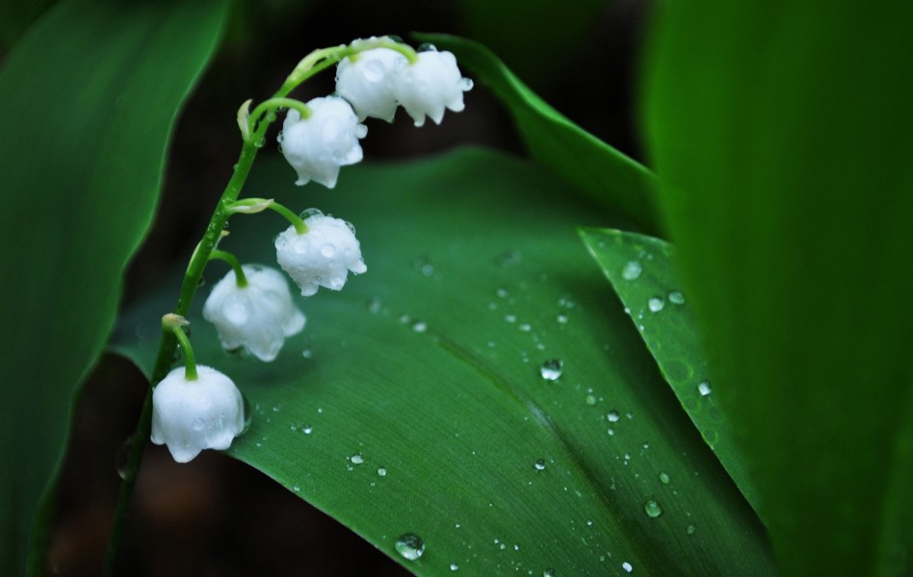
ধন্যবাদ সবাইকে

